Slide 1
Programmblaufplan/Flussdiagramm
Ein Flussdiagramm kurz PAP ist eine grafische Darstellung eines Prozesses oder einer Abfolge von Schritten. PAP ist eine spezielle Art von Flussdiagramm, das den Ablauf eines Computerprogramms oder eines Algorithmus darstellt.
Es zeigt die Reihenfolge der Anweisungen, Entscheidungen und Schleifen innerhalb des Programms an. Ein PAP wird häufig verwendet, um den Programmfluss zu analysieren, zu dokumentieren und zu verstehen. Es ist ein wichtiges Werkzeug in der Softwareentwicklung und -analyse.
Beide Begriffe werden oft synonym verwendet, um den grafischen Ablauf von Schritten oder Aktivitäten zu beschreiben. Ein PAP ist also nur eine spezifische Art von Flussdiagramm, das für die Darstellung von Programmabläufen verwendet wird.

Slide 2
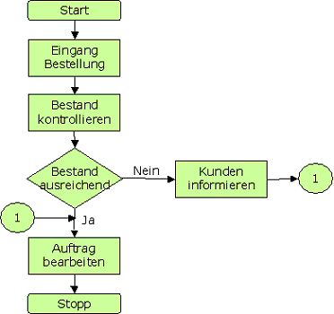
Zusammenfassung:
PAP-Diagramme sind eine spezialisierte Art von Diagramm
speziell für die Programmierung und die Darstellung von Programmabläufen entwickelt
sind weniger abstrakt als die anderen Diagrammtypen und konzentrieren sich auf die Details der Programmlogik
andere Diagramme zielen auf breitere Palette von Anwendungen , einschließlich Geschäftsprozessmodellierung, Systementwurf und mehr.

Slide 3
Ein PAP-Diagramm (Programmablaufplan) unterscheidet sich von den anderen Diagrammtypen:
Ein PAP-Diagramm (Programmablaufplan) unterscheidet sich von den anderen Diagrammtypen:
Fokus auf Programmierung:
Der Hauptzweck besteht darin, den Ablauf und die Logik eines Computerprogramms darzustellen. Es wird häufig in der Programmierung und Softwareentwicklung verwendet.
EPK, UML, Flussdiagramme und BPMN auf die Modellierung von Geschäftsprozessen, Systemarchitekturen oder allgemeineren Abläufen ab.
Niedrigere Abstraktionsebene:
Programmablaufplan-Diagramme arbeiten auf niedrigerer ebene. Konzentration auf Darstellung von Anweisungen und Kontrollstrukturen auf Code-Ebene
EPK, UML, Flussdiagramme und BPMN: höhere Abstraktionsebene eher geeignet, den Gesamtablauf eines Prozesses oder Systems zu modellieren.

Slide 4
Spezialisierte Symbole:
PAP-Diagramme verwenden spezialisierte Symbole und Konventionen, um Programmlogik, Entscheidungsstrukturen, Schleifen und andere Programmierkonzepte darzustellen.
Die anderen verwenden unterschiedliche Symbole, die auf ihre jeweiligen Anwendungsbereiche spezialisiert sind. Zum Beispiel verwendet UML Klassen, Objekte und Beziehungen, während BPMN spezielle Symbole für Aufgaben, Ereignisse und Gateways verwendet.
Entwicklungsphasen:
PAP-Diagramme: normalerweise in frühen Phasen der Softwareentwicklung verwendet, um Programmablauf zu skizzieren, bevor der eigentliche Code geschrieben wird.
Anderen Diagrammtypen werden in anderen Phasen des Softwareentwicklungsprozesses eingesetzt, von der Anforderungsanalyse bis zur Systemimplementierung.

